Slide 1
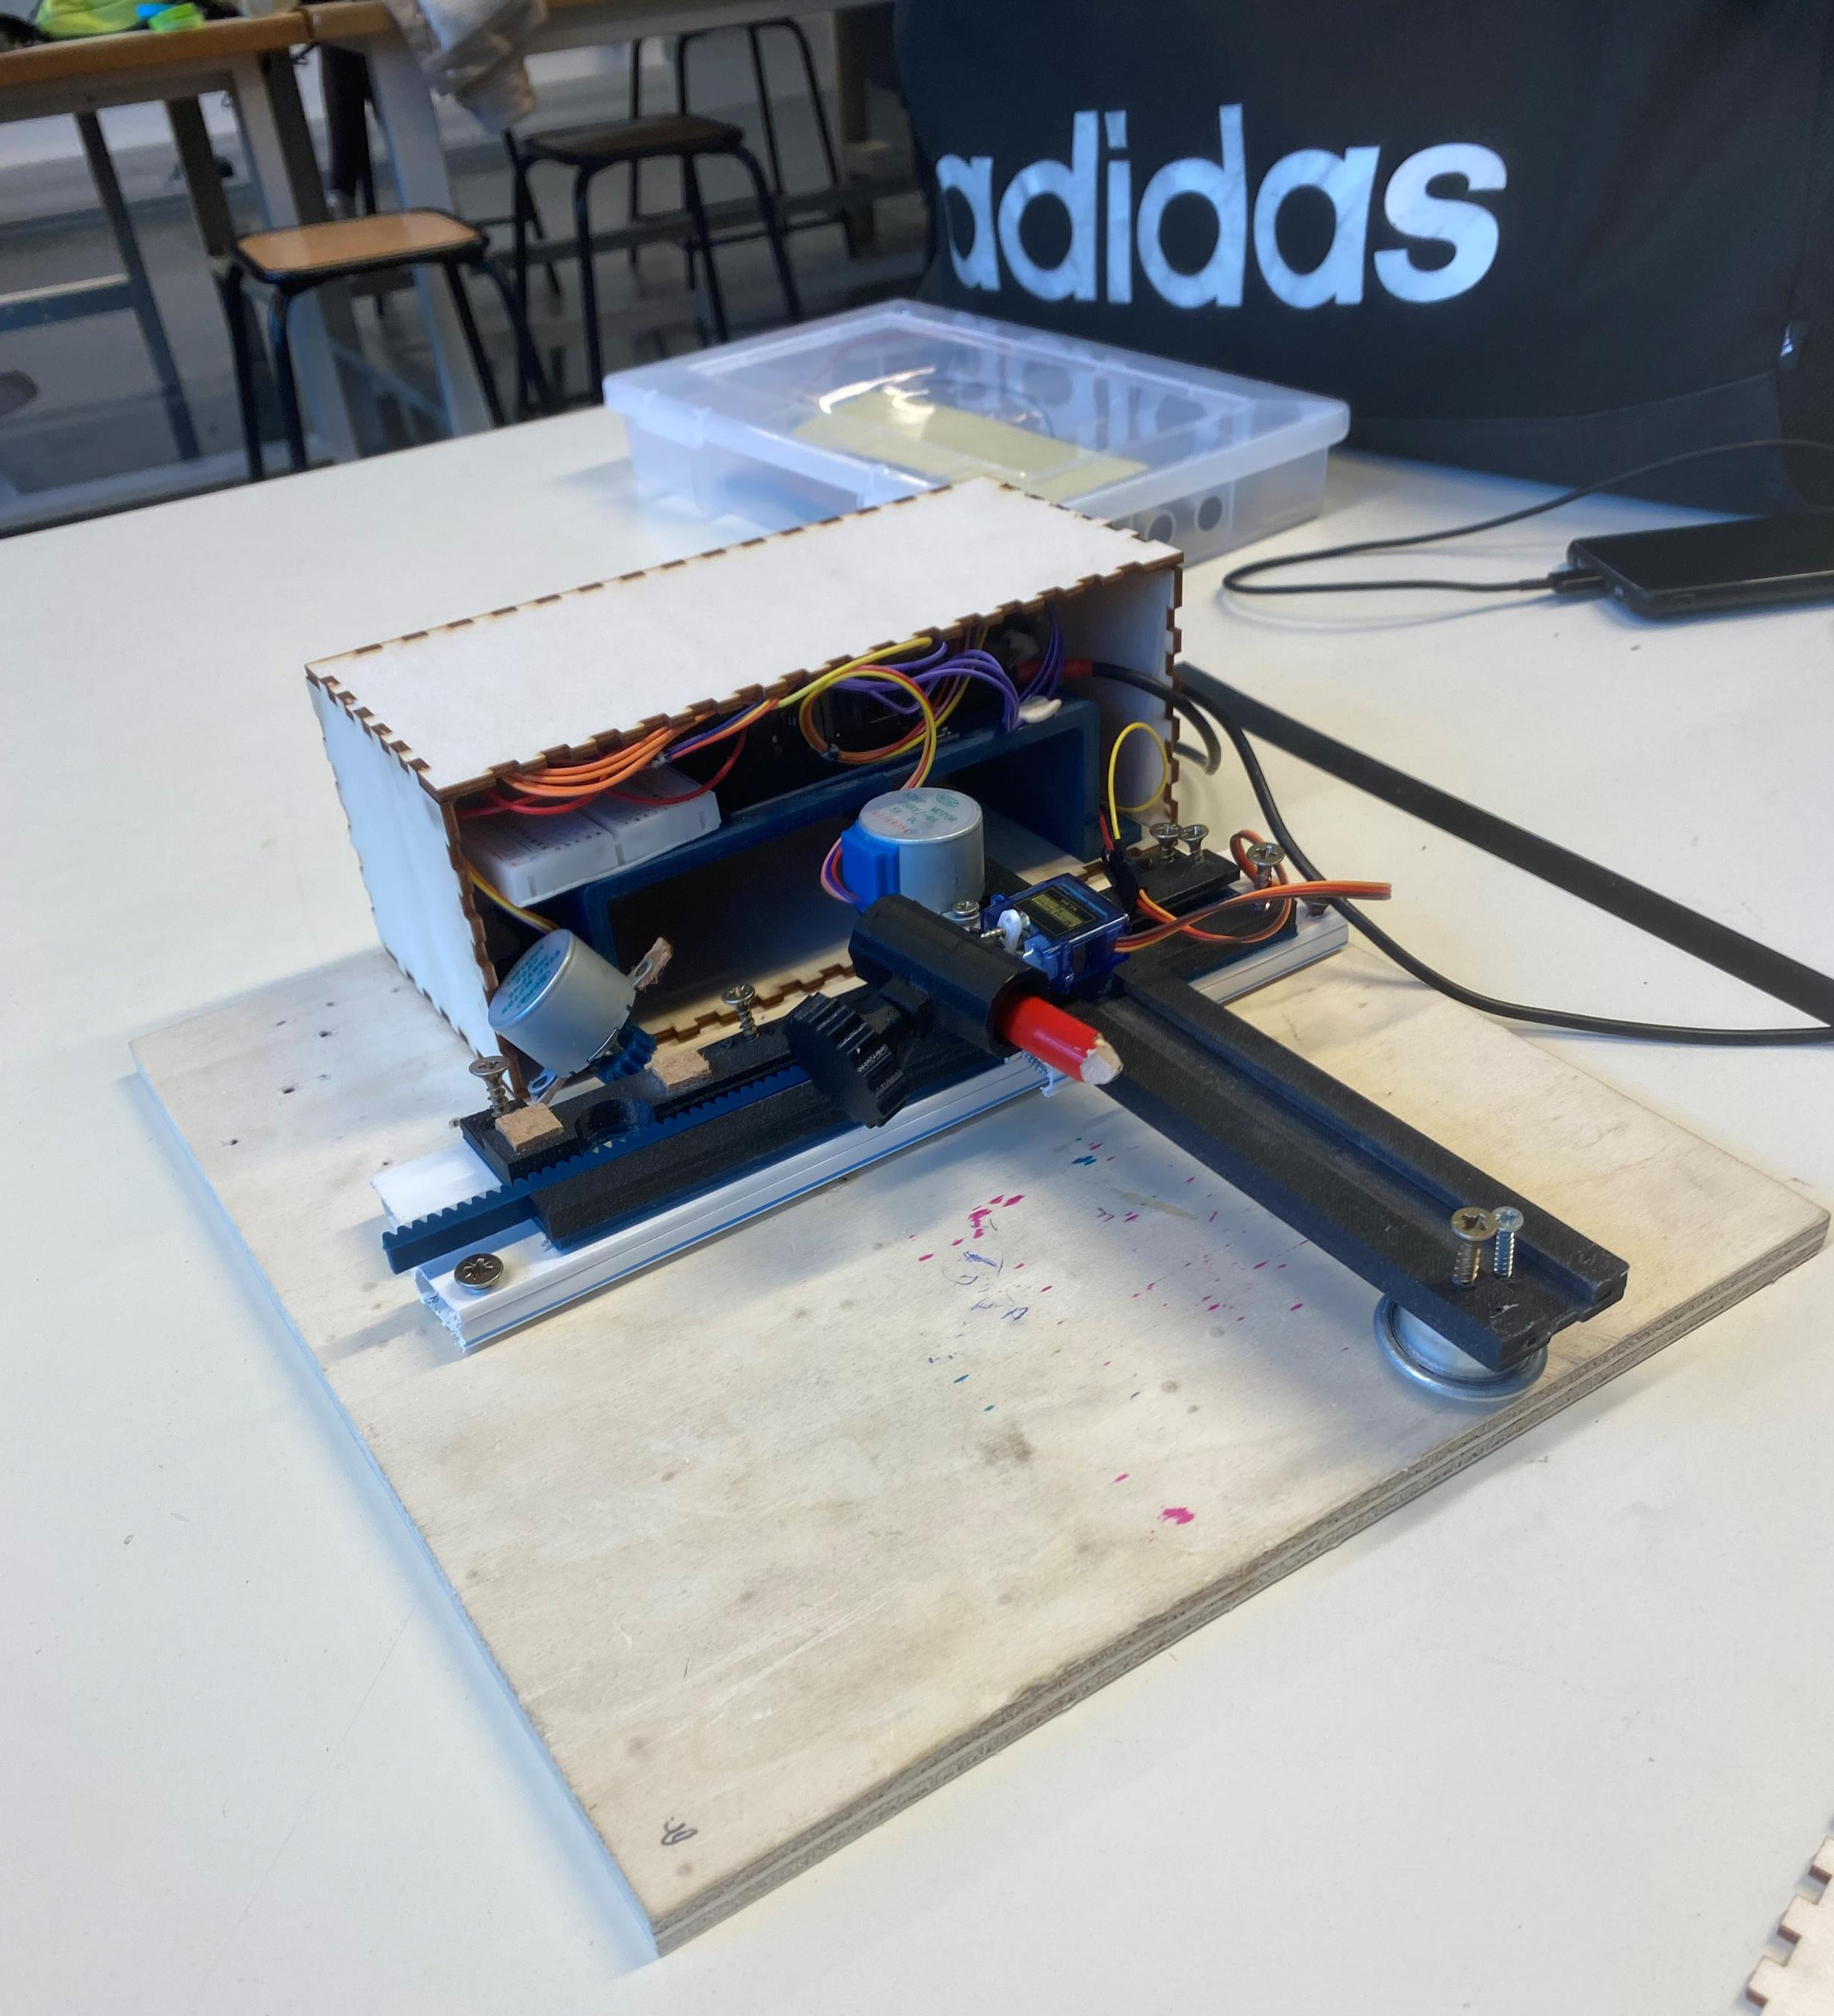
Machine à écrire
Réalisé par Kechid Adel & Grillon Théo

Slide 2
Sommaire
Objectifs du projet
Planning
Algorithme de fonctionnement
Fonctions du code & Application mobile
Matériel
Problèmes & Solutions
Conclusions / Perspectives

Slide 3
Objectifs du projet
Se déplacer en 2D
Contrôle manuel
Dessin prédéfini

Slide 4
Planning
Recherches autour du projet
01
Compréhension du mécanisme
02
Réalisation des pièces en impression 3D
03
Assemblage et branchement des moteurs
04
Codage
05
Application mobile
06

Slide 5
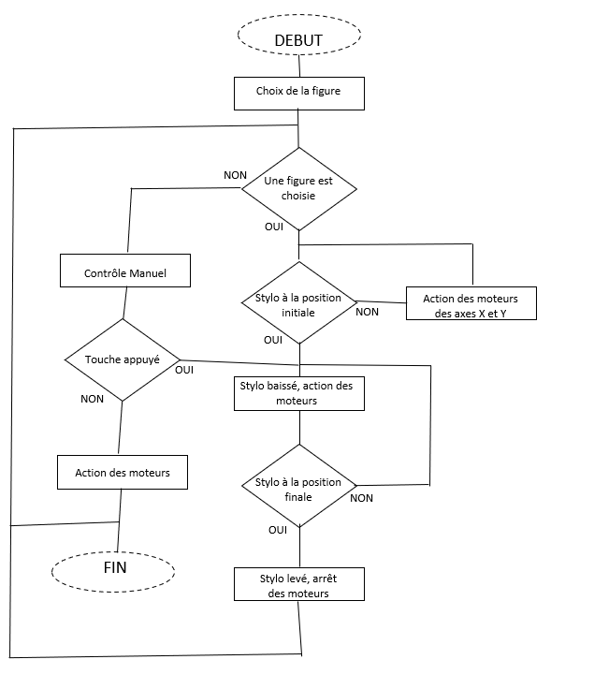
Algorithme de fonctionnement

Slide 6
Fonctions du code
Application mobile
Contrôle manuel
Contrôle automatique
Bluetooth
Fonctions Arduino

Slide 7
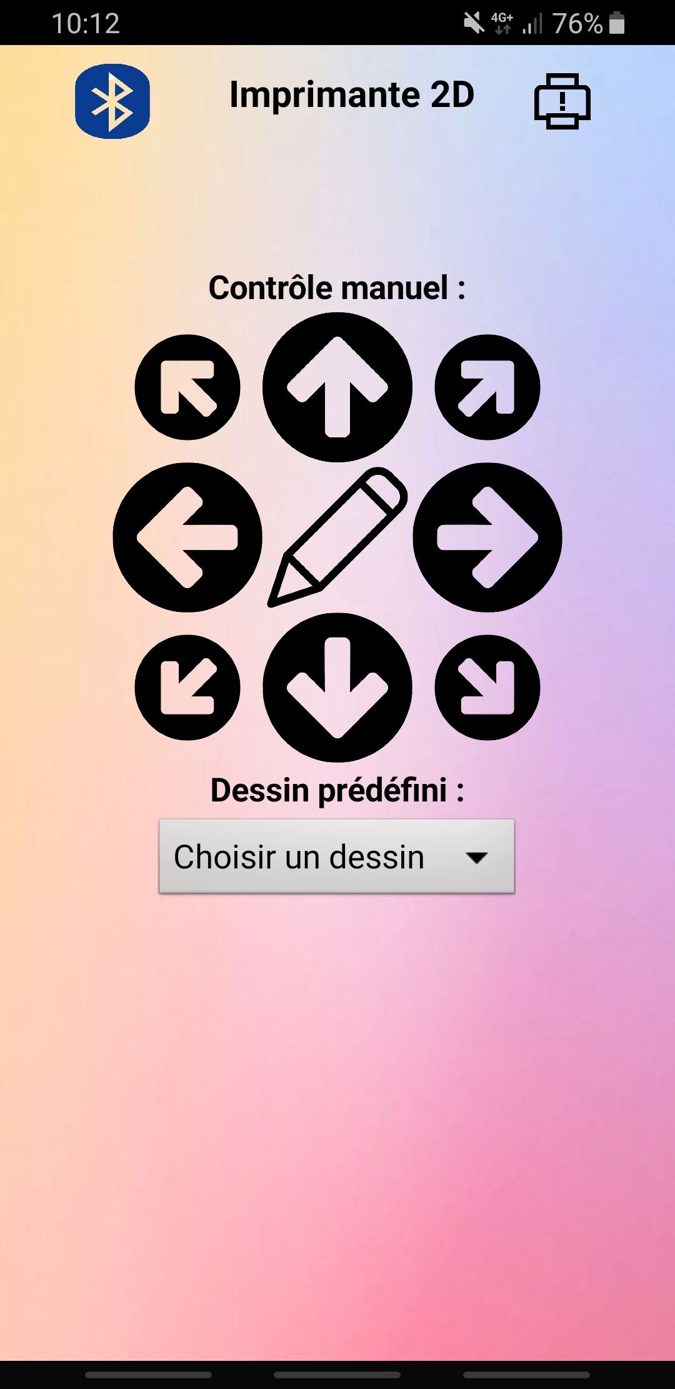
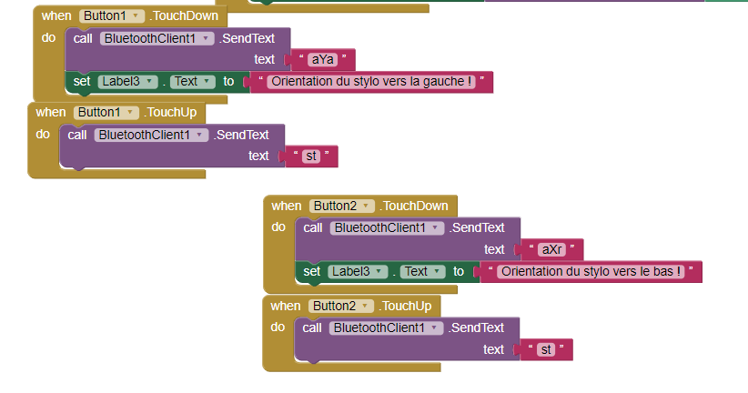
Application

Slide 8
Matériel
Moteur pas à pas
Servomoteur
Planches en bois et boîtes
Plexiglas
Plastique (impression 3D)
Vis

Slide 9
Problèmes & Solutions
Problèmes impression 3D
Modification des pièces
Vectorisation des dessins prédéfinies
Dessins réalisés manuellement
Capteur de fin de courses
Limites physiques avec des vis
Stabilité des axes
Fixation avec vis & colle
Colles et résidus des vis
Limage & Ponçage

Slide 10


Conclusions Perspectives

